Slide 1
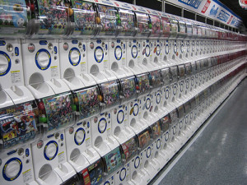



DE
TODO
JOSE LUIS

Slide 2

En algunos países las máquinas expendedoras no son muy populares... y cuando ven alguna siempre se emocionan, aunque normalmente son solo de Coca-Cola
En el resto del mundo están muy locos, y tienen algunas máquinas que "expenden" cualquier cosa!

Slide 3
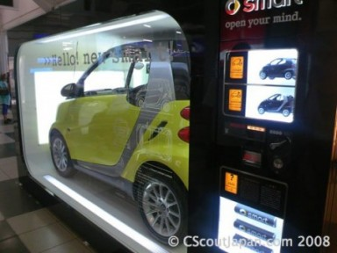

Slide 4
Máquinas que no pasan desapercibidas.
El mundo de las máquinas expendedoras a veces nos sorprende con cosas realmente asombrosas. Estamos acostumbrados a comprar refresco, tabaco, chucherías… con solo introducir unas monedas y apretar un botón. Hay otras máquinas que suministran objetos mas… inhabituales, y hasta extravagantes.
Aquí hay algunas de las máquinas expendedoras mas extrañas del mundo.

Slide 5
Se llaman máquinas de vending porque venden de todo… Y cuando digo “todo” es “TODO”. ¿Queréis comprobarlo? Pues seguid leyendo… Aquí va una selección de algunas de las máquinas expendedoras más raras del mundo.

Slide 6
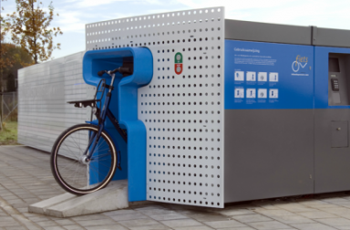
Original, práctica y respetuosa con el medio ambiente: la Bikedispenser expende… ¡bicicletas! Basta con introducir unas monedas, facilitar algunos datos personales (la máquina es ecológica pero no tonta) y dispondremos de un vehículo para desplazarnos por la ciudad, con el compromiso de devolverlo en un punto específico a la hora estipulada. La idea es -cómo no- holandesa.

Slide 7
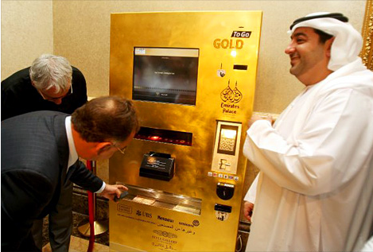
En los Emiratos Arabés existen máquinas expendedoras de oro

Slide 8
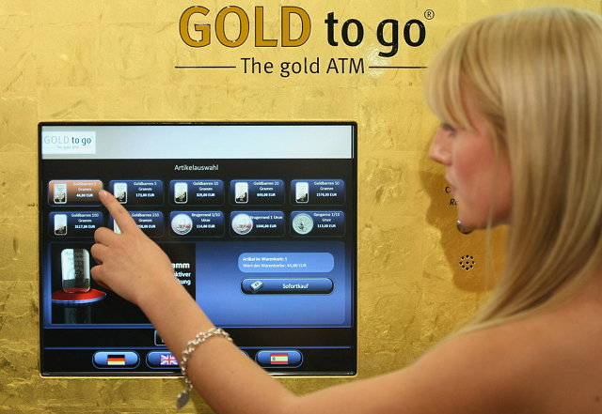

Slide 9
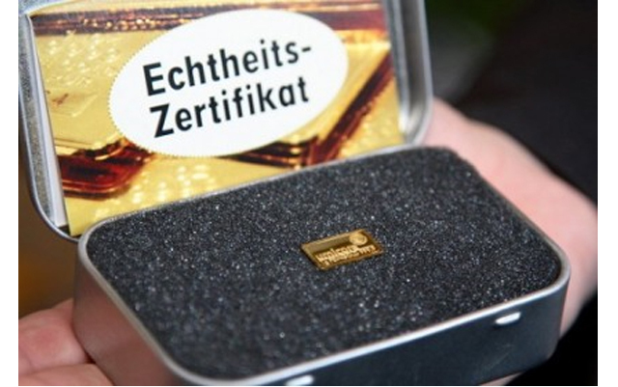

Slide 10
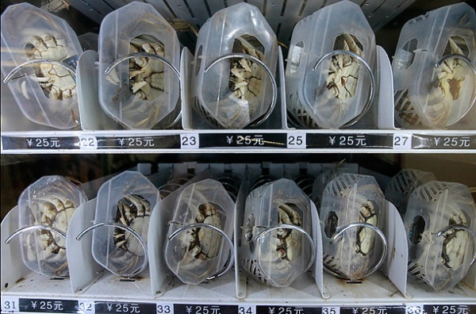
China: Cangrejos. Si prefiere trabajar por su comida y sin el estrés de la captura, sólo se tiene que pagar un poco de dinero en la máquina expendedora y un cangrejo vivo bajará por una de las máquinas que están en el subte chino.

Slide 11
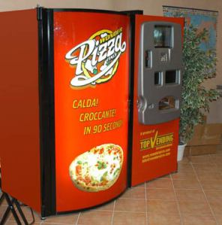
Máquina expendedora de pizzas. Como recién salida del horno, eliges los ingredientes, y al instante podrás disfrutar de una deliciosa pizza… Se vende en Wonderpizza, una compañía italiana, que en dos minutos te prepara este manjar. Esta en Reino Unido, y solo cuesta 3,30 libras.

Slide 12
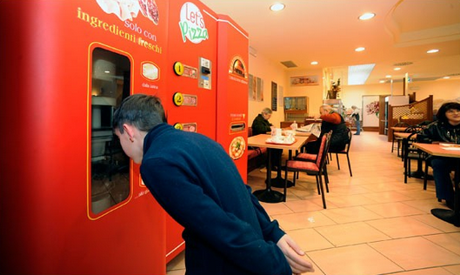

Slide 13
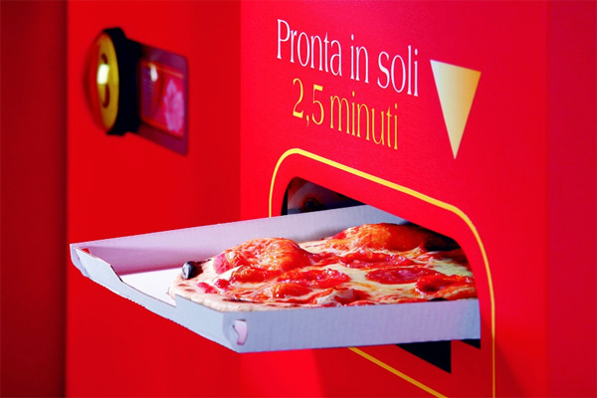
Pizza! Tarda 2,5 minutos en estar lista, y tienes 4 sabores para elegir

Slide 14
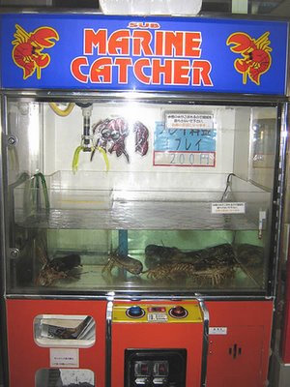
Máquina expendedora de langostas vivas. Esta en Osaka, Japón. Por 100 yenes puedes adquirir tu propia langosta viva, fresquita y coleando..

Slide 15
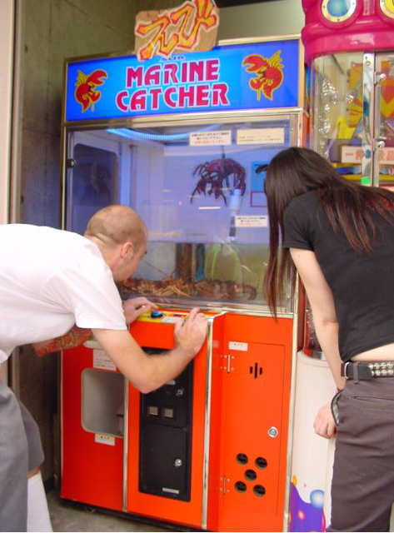


Slide 16
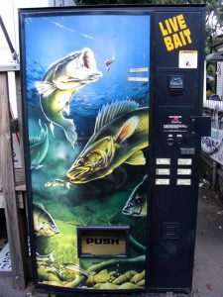
Máquina expendedora de gusanos vivos para pescar. Y es que la pesca es todo un pasatiempo para muchos, que siempre buscan la mejor carnaza para capturar las mejores piezas.
Aquí pueden conseguirla con tan solo meter unas monedas.

Slide 17
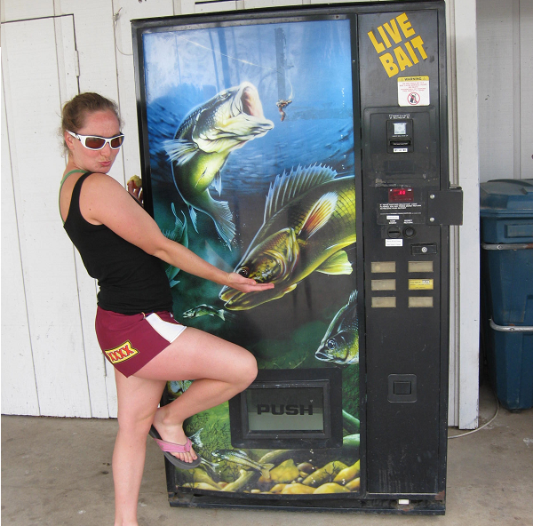

Slide 18
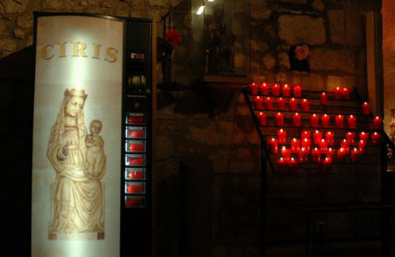
Para los píos o los desesperados en busca de un milagro… Esta máquina expende velas para ofrecer a los santos. Curiosamente, es de “fabricación” española: básicamente, es una máquina de refrescos en la que las latas han sido sustituidas por cirios. Para que luego digan que nos falta ingenio.

Slide 19
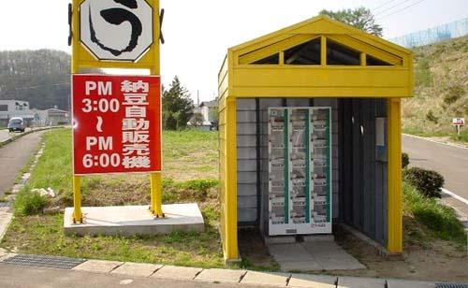
Máquina expendedora de soja fermentada

Slide 20
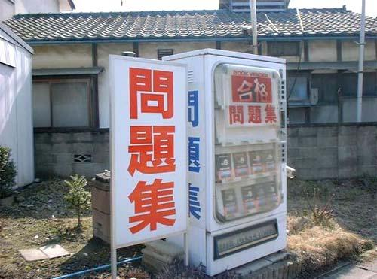
Máquina expendedora
de cuadernos

Slide 21
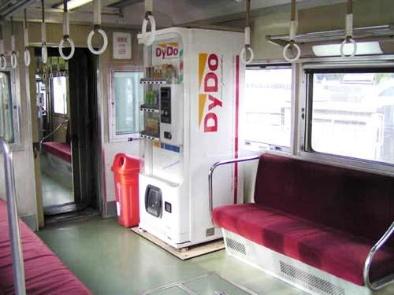
Maquina expendedora con forma de Tetra Brik de Leche
DE REFRESCOS EN EL METRO

Slide 22
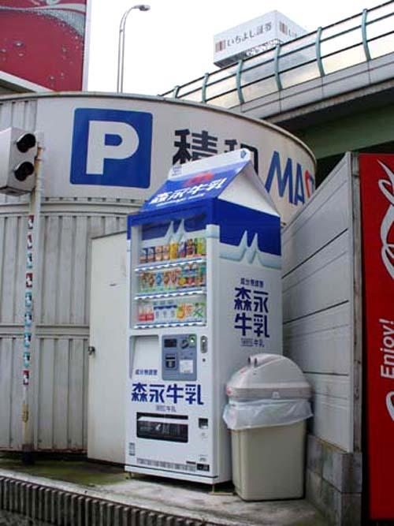
Máquina expendedora con forma de Tetra Brik de Leche

Slide 23
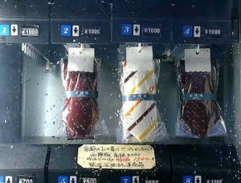
Máquina expendedora de corbatas. Porque siempre podemos encontrarnos con el problema de asistir a una reunión donde todo el mundo lleva corbata y nosotros no. El remedio de urgencia nos lo proporciona esta maquina, aunque los modelos no son precisamente el ultimo grito en cuanto a moda se refiere.

Slide 24
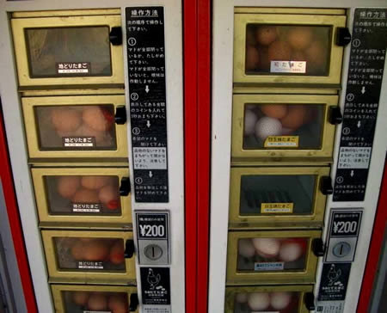
Máquina expendedora de huevos frescos.
De la gallina…
a la máquina. Japón, por supuesto.

Slide 25
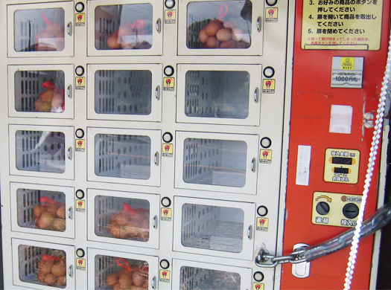

Slide 26
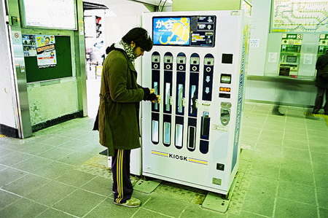
Máquina expendedora de paraguas. Cuando nos pilla un chaparrón en mitad de la calle es la salvación. Esta máquina se encuentra en Tokio, y cada paraguas cuesta entre 400 y 1000 yenes, dependiendo del modelo que desees.

Slide 27
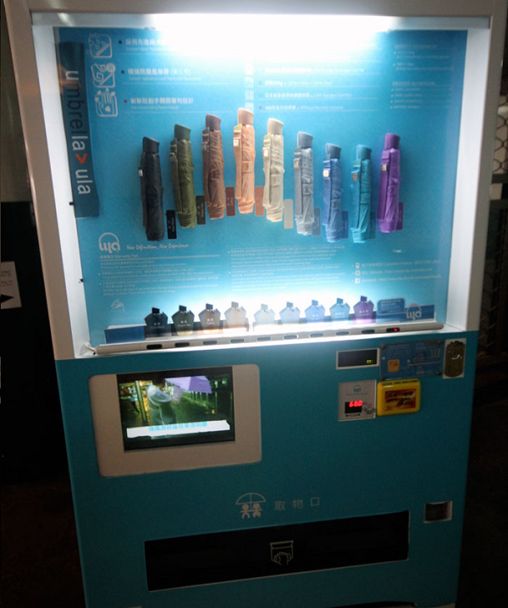

Slide 28
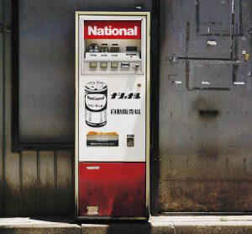
Máquina expendedora de pilas. ¿Quien no se ha quedado sin pilas para su aparato electrónico en el momento mas inoportuno? Pues esta máquina expendedora nos soluciona el problema. Eso si, para comprar las pilas tendríamos que irnos a Kitashinagawa, en Tokio.

Slide 29
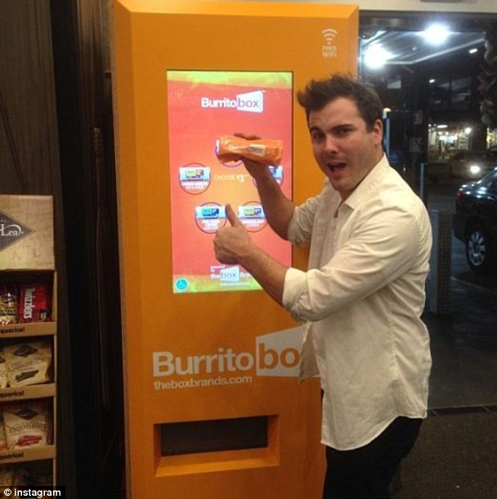
Burrito Box... Expende 5 sabores de burritos a tan solo 3 dolares cada uno!

Slide 30
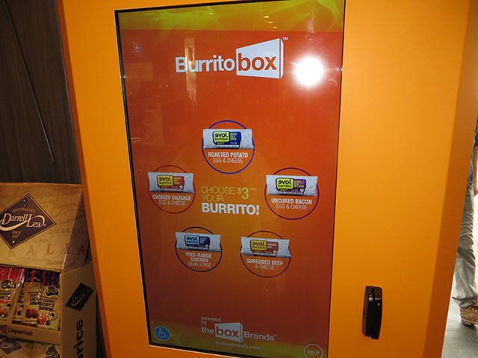

Slide 31
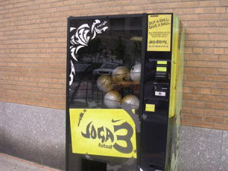
Máquina expendedora de balones de futbol. Para jugar un partido cuando te apetezca… el balón no es inconveniente. Esta en Nueva York , y por 20 dólares puedes montarte el partido a tu antojo.

Slide 32
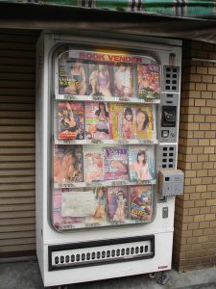
Máquina expendedora de revistas porno. Se encuentra en la localidad japonesa de Kyushu. El único problema es que, si quieres pasar desapercibido el simple hecho de pararte frente a la máquina te delata.

Slide 33
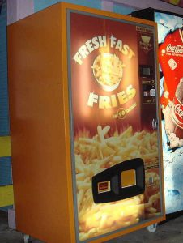
Máquina expendedora de patatas fritas. En 90 segundos, tienes lista tu dosis de patatas fritas, calentitas y deliciosas, o eso se supone.

Slide 34
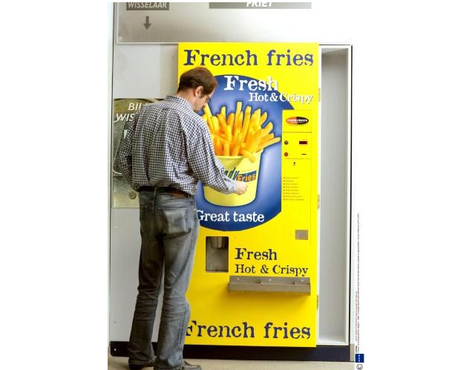

Slide 35
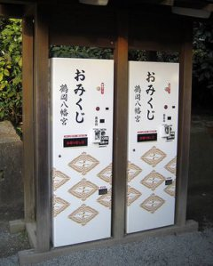
Máquina expendedora de suerte. Predicciones sobre el futuro, incluso la combinación ganadora de distintas apuestas. Vamos , no salgáis de casa sin visitarla.

Slide 36
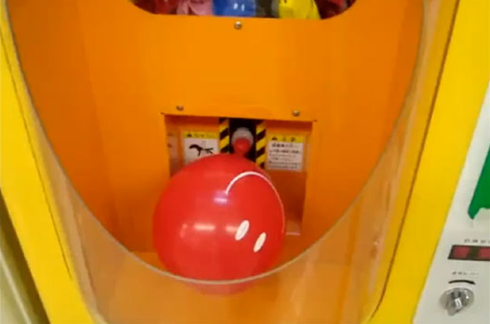
Máquinas expendedoras de globos de helio.
Son más comunes de lo que parece.

Slide 37
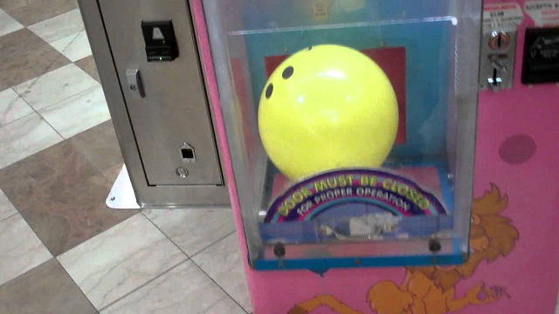

Slide 38
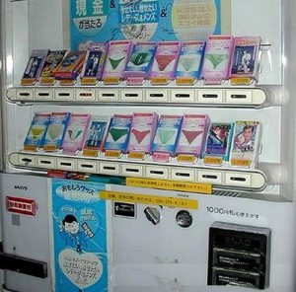
Y la gran triunfadora que se lleva el primer puesto:
Máquina expendedora de bragas usadas de chicas. Esta en Japón , y aunque el gobierno las declaro ilegales en 2003, aun pueden verse en algunos locales.

Slide 39
UN FUERTE ABRAZO,
QUE TENGA UN
BUEN DIA
JOSE LUIS

Slide 40



Accede a la sección que desees desde aquí:
Propia Creación
De la Red
Dedicatorias | Fechas Especiales | Graciosos
Historia y Arte | Lugares | Musicales
Naturaleza y Ciencias | Política | Reflexión
Religiosos | Románticos | Salud
Dedicatorias | Fechas Especiales | Graciosos
Historia y Arte | Lugares | Musicales
Naturaleza y Ciencias | Política | Reflexión
Religiosos | Románticos | Salud
Si deseas recibir pps periódicamente en tu correo electrónico subscríbete aquí:

